Slide 1
Vyšetření zorného pole
Perimetrie
Synek S.
KOO

Slide 2
Zorné pole
Zorné pole je část prostoru, kterou člověk vnímá při fixaci zraku na jeden bod. Temporálně má pole rozsah 95°, směrem k nosu 65°, 60° nahoru a zbylých 70° dolů.
Zorná pole obou očí se částečně překrývají a v rozsahu 120° umožňují takzvané binokulární vidění

Slide 3
Rozdělení zorného pole
Zorné pole dělíme na centrální a periferní.
  Centrální zorné pole je významné pro ostré a barevné vidění. Z převážné části je tvořeno čípky, které jsou nezbytné pro barevné vidění. Nachází se zde žlutá skvrna, místo s největší koncentrací čípků a nejostřejším viděním. Centrální zorné pole zprostředkuje 83% zrakových informací, přestože velikostně představuje pouze 1/5 celkového zorného pole.
  Periferii oka tvoří tyčinky citlivé na černobílé světlo. Rozlišovací schopnost oka od centrálního zorného pole směrem k perifernímu rychle klesá. Periferní zorné pole hraje významnou roli v orientaci v prostoru, rozpoznání pohybu a adaptaci na ztížené světelné podmínky (šero, tmu).

Slide 4
Skotom
Skotom je označení pro výpadek zorného pole. Slepá skvrna je přirozený skotom, která se nachází 18° temporálně v horizontální rovině v oblasti výstupu zrakového nervu, kde nejsou přítomny zrakové buňky. Pokud se nachází předmět v této oblasti, nevidíme ho.

Slide 5
Rozdělení skotomu podle vnímání
Pozitivní skotom- výpadek zorného pole je vnímán jako tmavá skvrna, například u makulární degenerace či zánětu sítnice
Relativní skotom- v určité části zorného pole je snížené vnímání některých barev- například červenozelená porucha u onemocnění zrakového nervu
Negativní skotom- nemocný si neuvědomuje výpadek zorného pole- typicky u glaukomu

Slide 6
Rozdělení podle lokalizace a tvaru skotomu
centrální - Mohou být absolutní (týkají se všech kvalit vidění), nebo jsou relativní (týkají se jen některých podnětů, např. barevných nebo jen málo intenzivních). Centrální skotom může být různé velikosti, od miniaturního, kdy pacientovi vypadává jen jedno písmenko z řádku, až po obrovské, dosahující téměř k okrajům zorného pole, kde zůstává jen úzký prstenec zachovaného světlocitu.
paracentrální
centrocekální - může zaujímat i oblast slepé skvrny. typický hlavně pro vzácné chronické neuropatie, např. pro tabákovou a alkoholovou neuropatii.
obloukové
anulární

Slide 7
Typy perimetrie
Kinetická- světelná značka se pohybuje z periferie do centra, nemocný hlásí, kdy ji zahlédne. Lze vyšetřovat různě velikou značkou, různé intenzity světla a barevnými značkami
Statická- je vyšetření pomocí PC generovanými statickými značkami, program lze zvolit podle předpokládané patologie, výstupem je mapa zorného pole včetně matematického vyhodnocení
Perimetrie je vždy metoda subjektivní a vyžaduje spolupráci nemocného

Slide 8
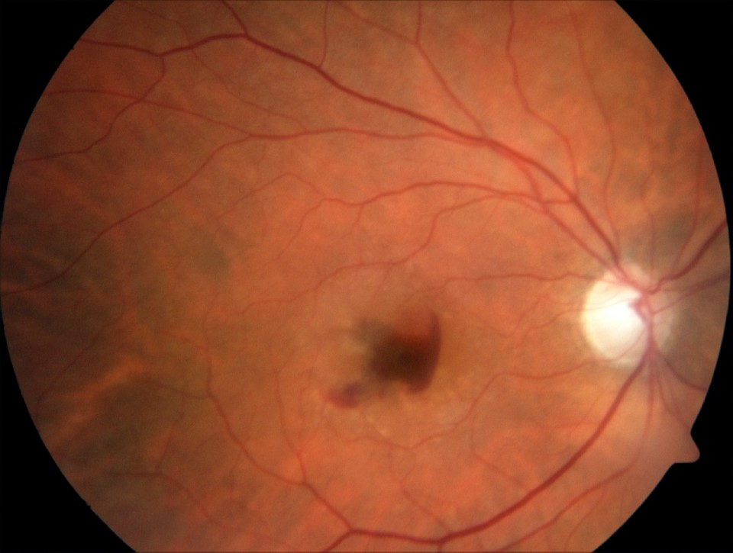
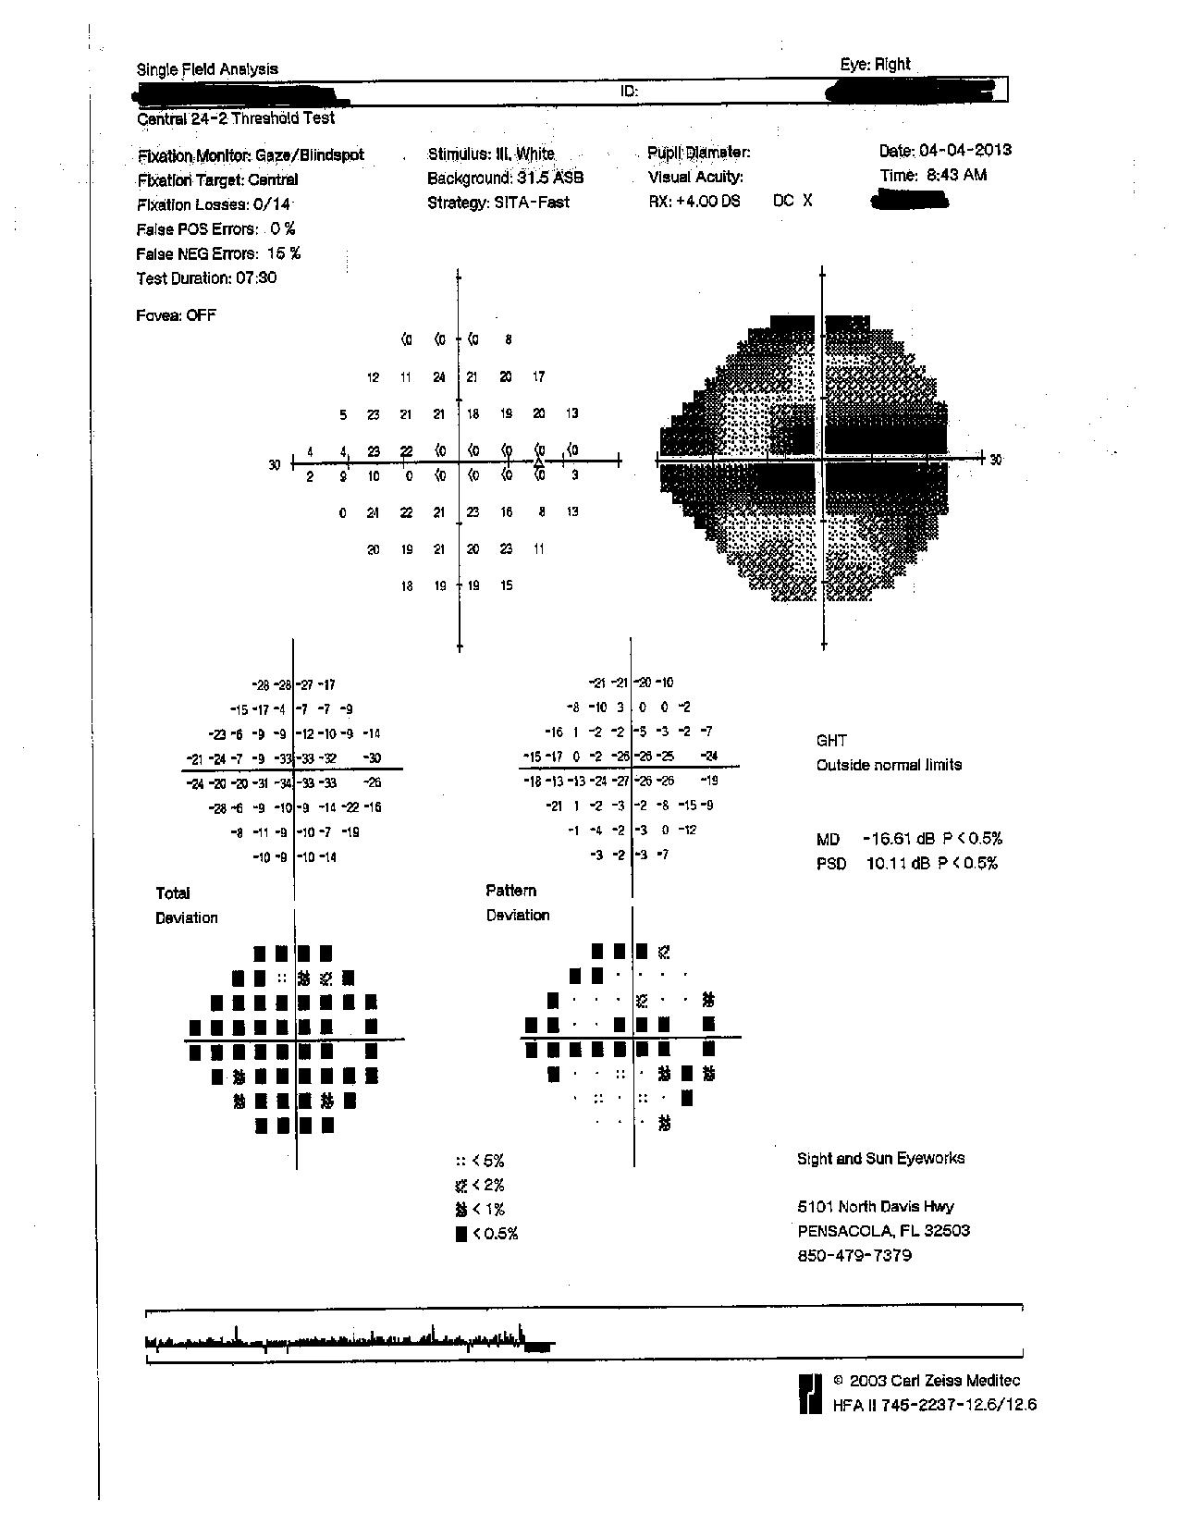
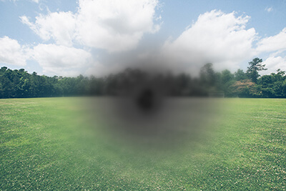
Typické příklady poruch zorného pole
Degenerace makuly

Slide 9
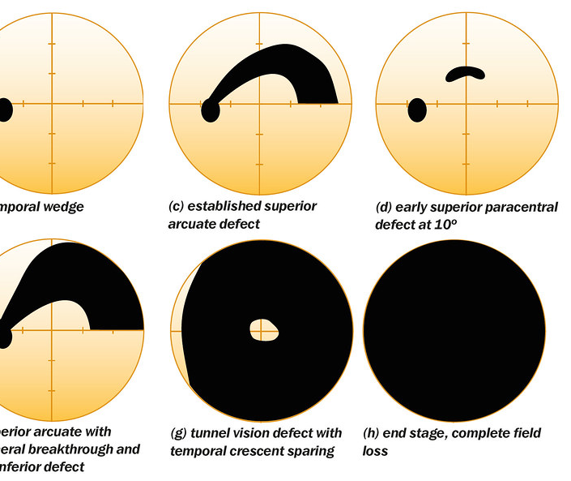
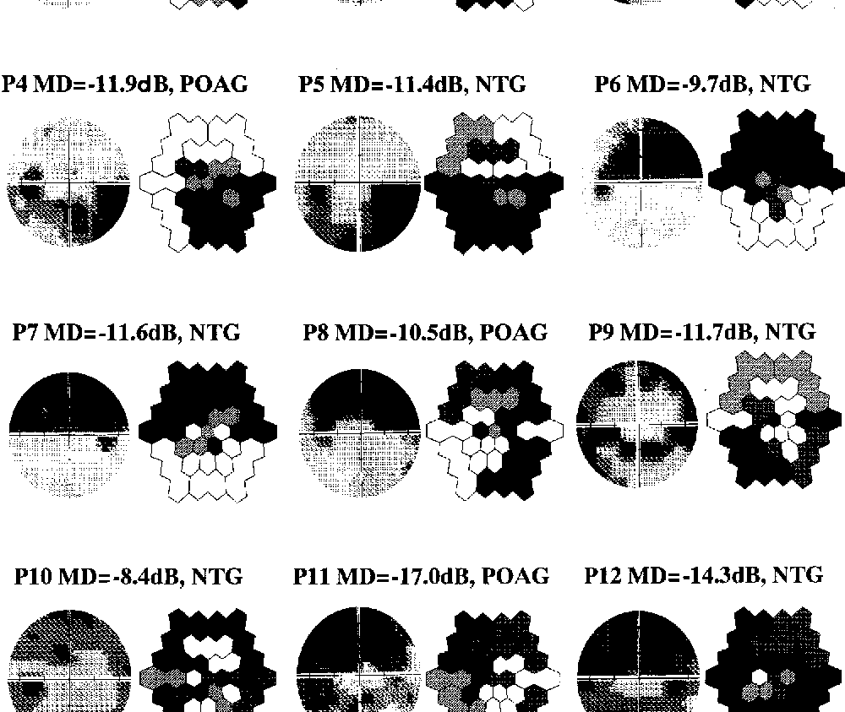
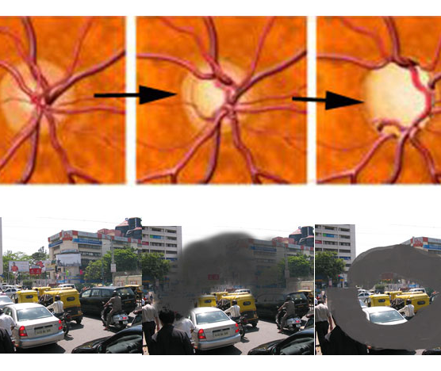
Vývoj zorného pole u glaukomu

Slide 10
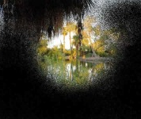
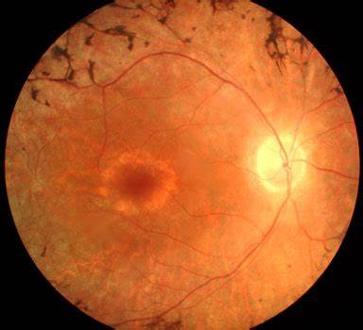
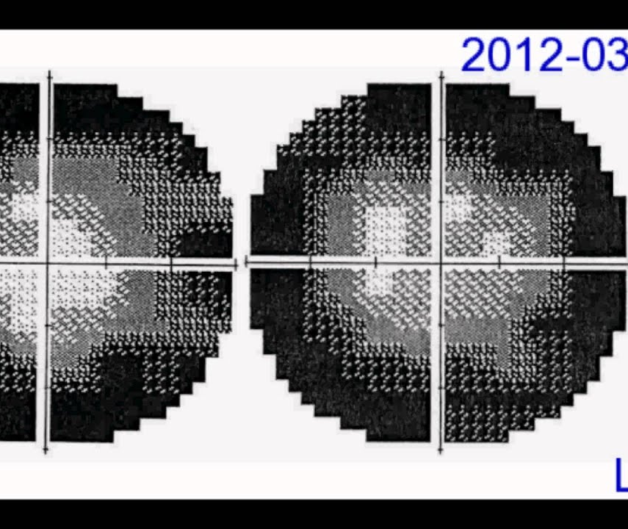
Zorné pole u pigmentové degenerace sítnice

Slide 11
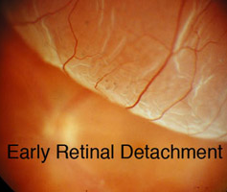
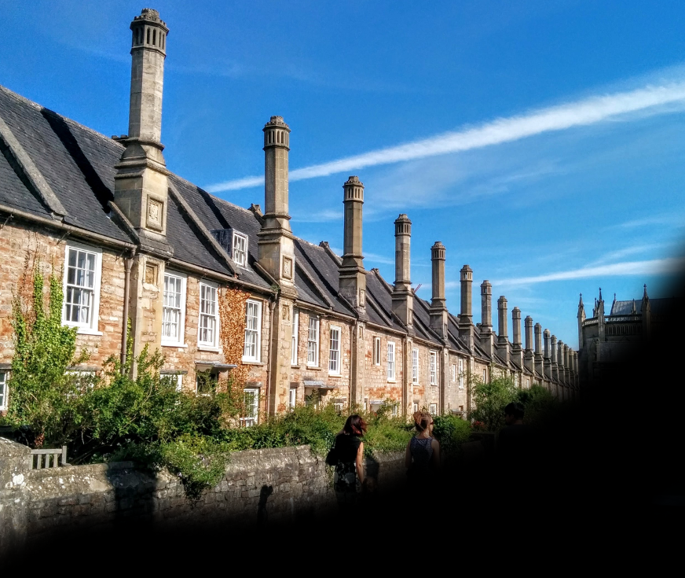
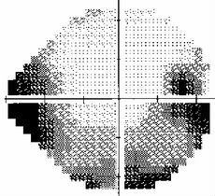
Zorné pole u odchlípení sítnice

Slide 12
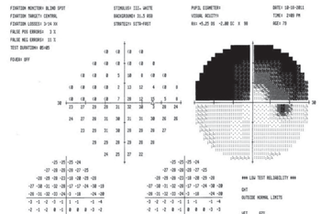
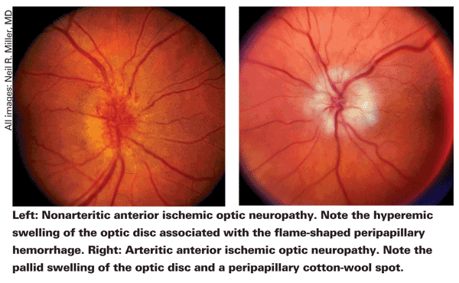
Horizontální defekt zorného pole u ischemické neuropatie

Slide 13
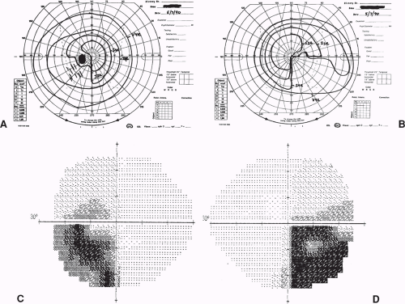
Chiasmatický syndrom- bitemporální kvadrantopsie

Slide 14
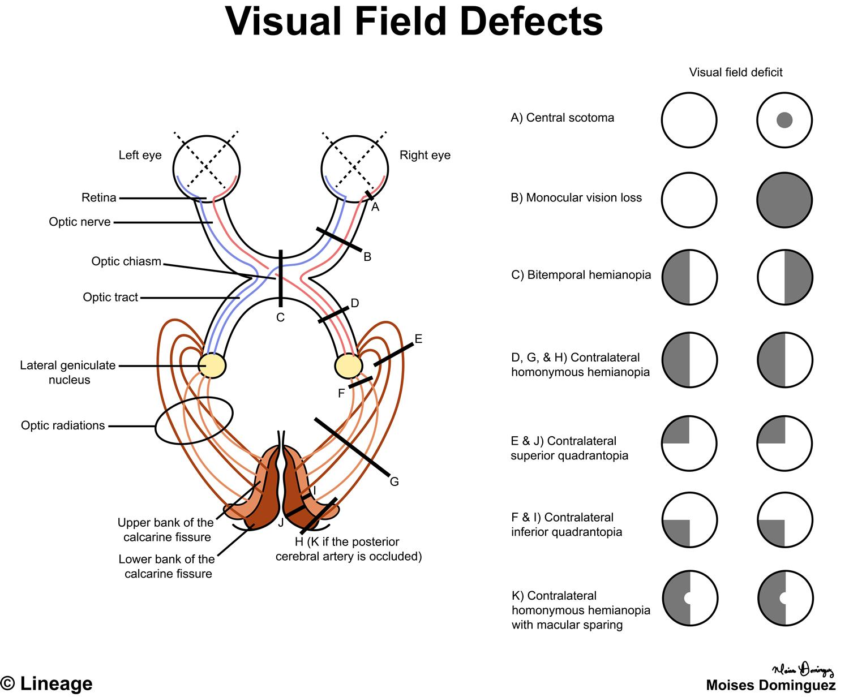
Defekty zorného pole podle místa poškození

Slide 15
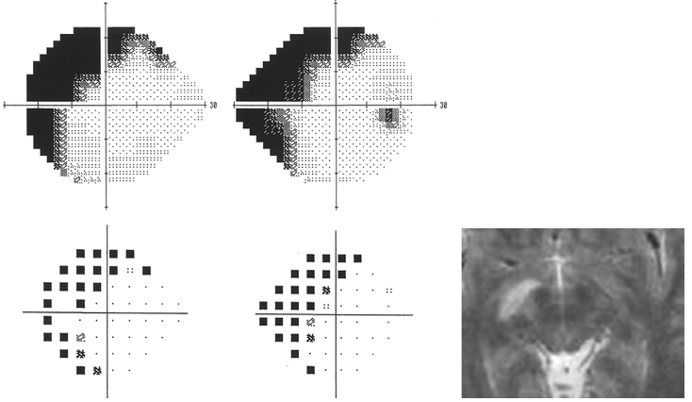
Poškození tractus opticus –levostranná hemianopsie

Slide 16



